Slide 1


Slide 2
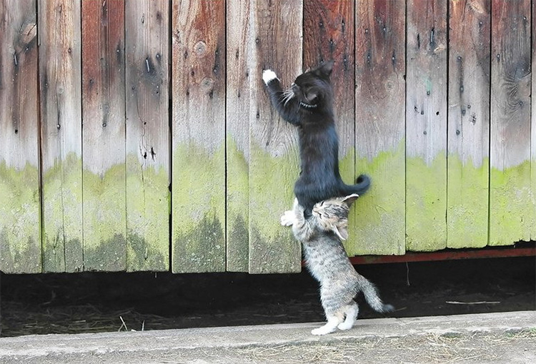
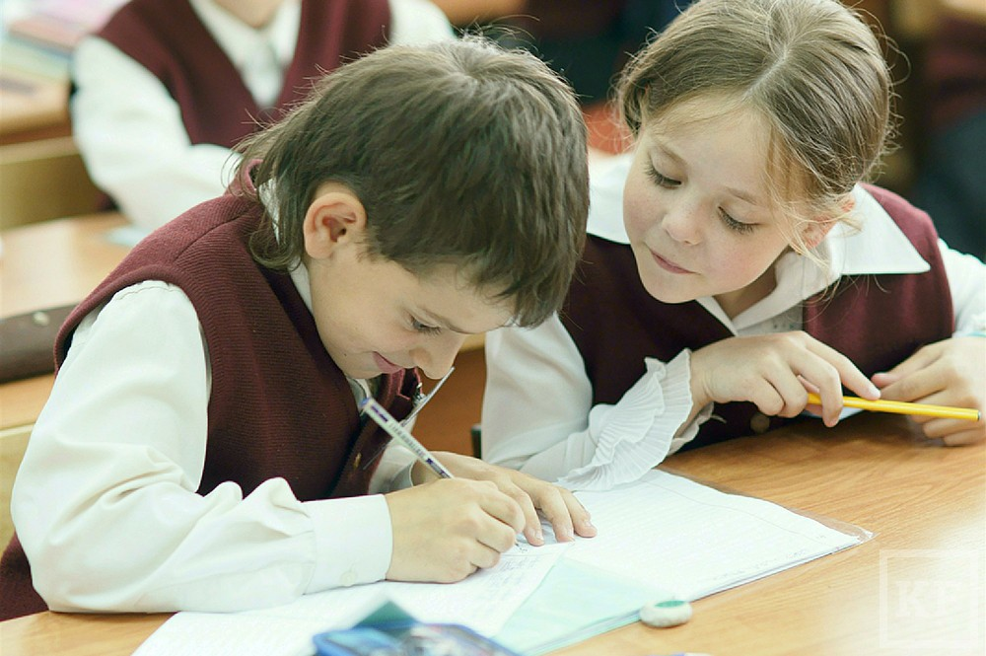



Slide 3
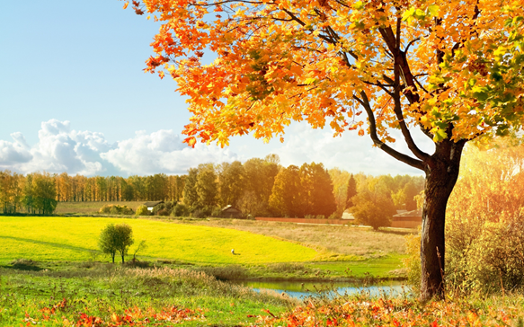

Slide 4
Сентябрь 9
Октябрь 10
Ноябрь 11

Slide 5





Slide 6





Slide 7




Slide 8
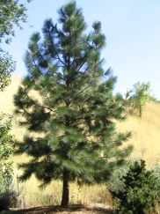
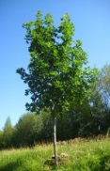
3м
5м
Правда ли, что клен ниже сосны на 2 м?

Slide 9
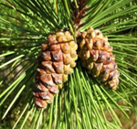
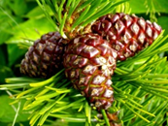
2
3
Всего 6 ?

Slide 10
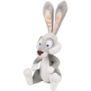
это на 2 больше
5
Под вторым кустом было 7?

Slide 11
Игра «Лови ошибку»
1. На березе росло 9 яблок, 4 яблока упали. Сколько яблок осталось на березе?
2.Васе 3 года. Маша старше Васи на 10 лет. Правда ли, что Васе 13 лет?
3. Один отрезок 5 см, а другой 3см. Правда ли, что первый отрезок короче другого?

Slide 12

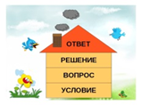
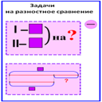
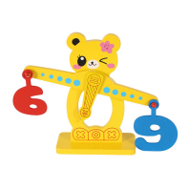
Цель
Цель на языке учащихся:
• уметь решать и составлять задачи на разностное сравнение;
• учиться составлять схемы к задаче
• считать, сравнивать числа, составлять различные выражения

Slide 13
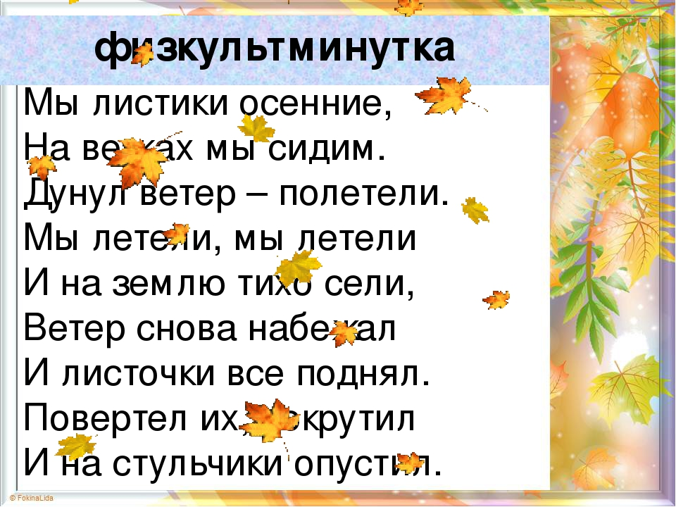

Slide 15
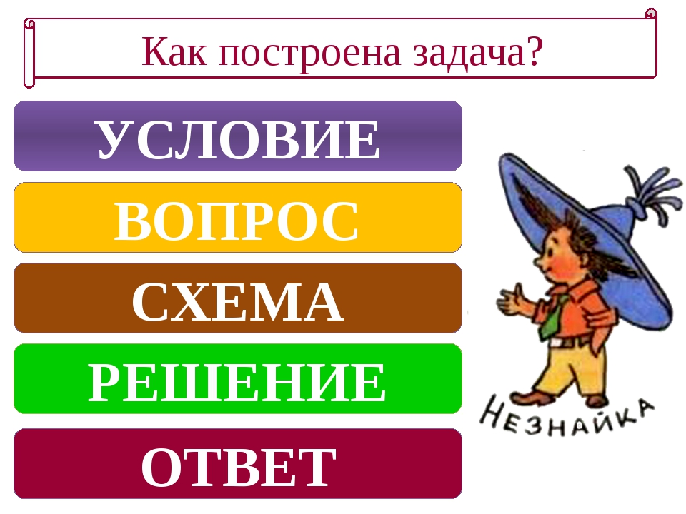

Slide 16
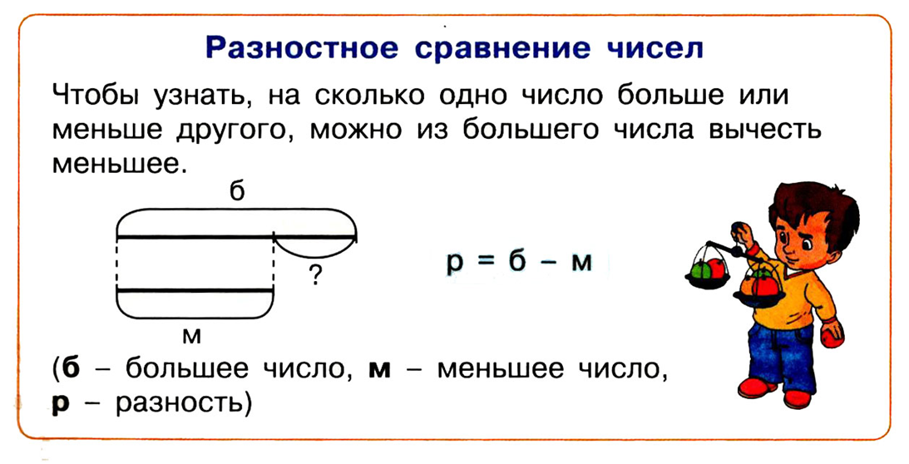

Slide 17
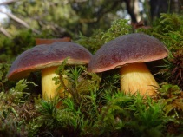
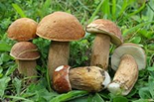
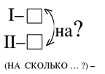


Петя нашел 2 гриба, а Коля - 6 грибов. На сколько Коля нашел больше грибов, чем Петя?
Алгоритм решения
1. Сравнить числа.
2. Найти большее
3. Вычесть из большего меньшее число.
6-2=4

Slide 18


Slide 19
«Да» или – «Нет»
1. У Оли 3 ореха, а у Маши 5. Всего 8 орехов.
2. На столе лежало 5 карандашей, а в коробке 2 карандаша.
На столе лежит на 3 больше, чем в коробке?
3. 5 больше 8
4. 9+2=11
5. 15-5=15

Slide 20
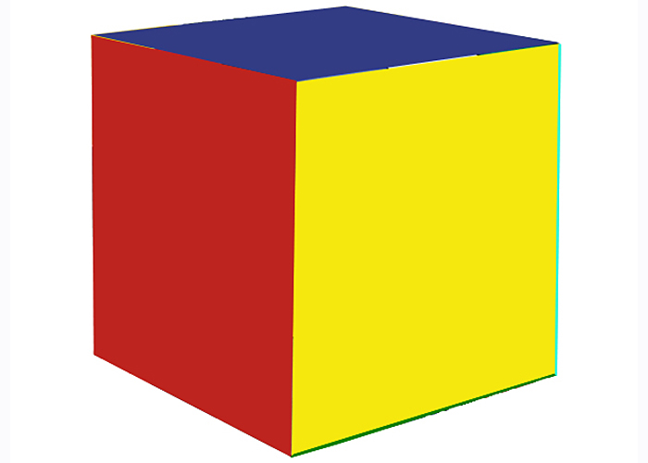
+ + - + -

Slide 21


